Slide 1
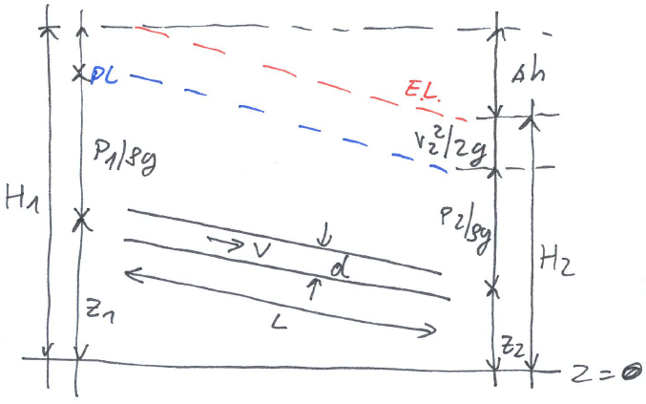
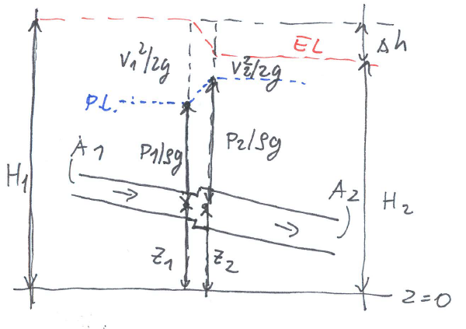
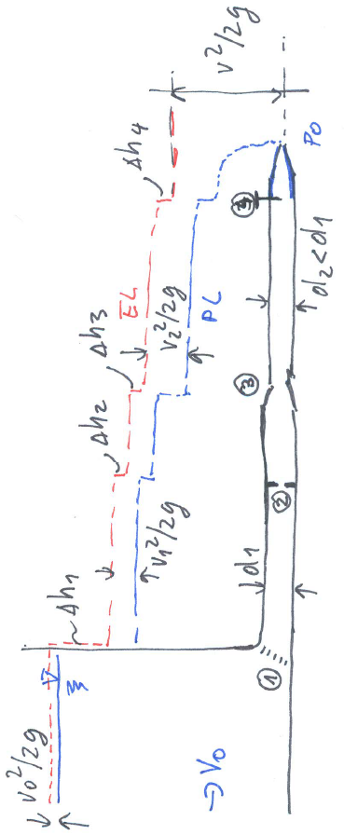
Sustavi pod tlakom – stacionarno strujanje
Gubitke mehaničke energije (transfer u toplinsku energiju) dijelimo na lokalne i linijske.
$$Δh=ξ\frac{v^{2}}{2g}$$
$$Δh=λ\frac{L}{d}\frac{v^{2}}{2g}$$

Slide 2
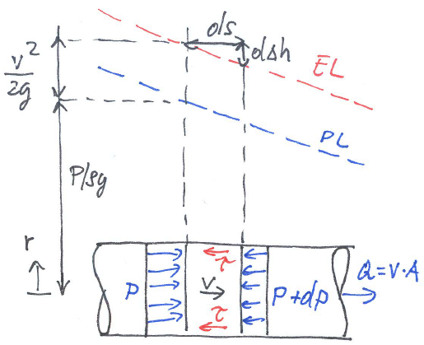
Sustavi pod tlakom – stacionarno strujanje
$$\frac{v(z)}{v_{∗}}=\frac{1}{κ}ln\frac{v_{∗}z}{ν}+5,5$$
$$\frac{v(z)}{v_{∗}}=\frac{1}{κ}ln\frac{z}{k}+8,5$$
$$v=\frac{Q}{A}=konst.$$
$$τOds=−Adp$$
$$τ=−\frac{A}{O}\frac{dp}{ds}$$
$$R=\frac{A}{O}$$
$$\frac{dp}{ds}=ρg d(\frac{p}{ρg})/ds=−ρgI_{EL}$$
$$τ=ρg{RI}_{EL}$$
$$I_{EL}=Δh/L$$

Slide 3
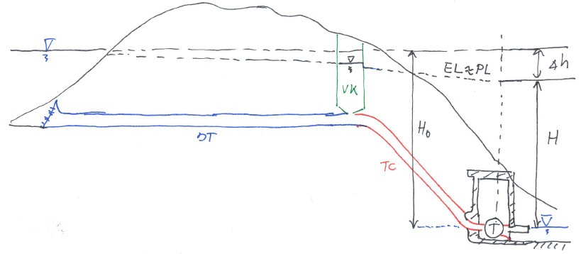
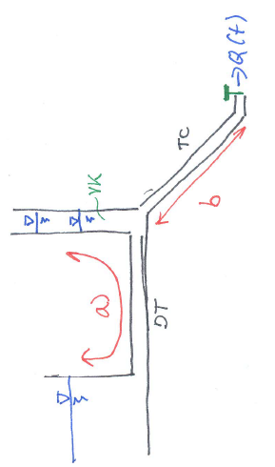
Sustavi pod tlakom – nestacionarno strujanje
Oscilacije vodnih masa (spore promjene) i vodni udar (brze promjene)
Moguća dekompozicija tretmana OVM i VU zbog različite vremenske skale oscilacija.

Slide 4
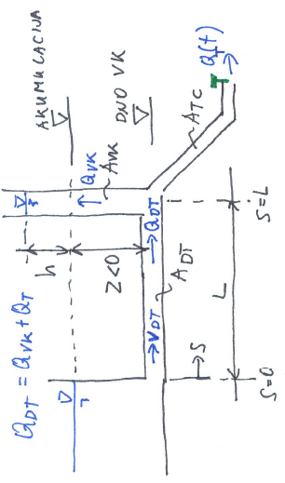
Sustavi pod tlakom – nestacionarno strujanje (OVM)
Uobičajeno je duljina dovodnog tunela u stijenskoj masi (dionica L između akumulacije i VK) znatno duža od tlačnog cjevovoda (između VK i nizvodne turbine) izvedenog na površini terena.
Dinamika vodnih masa opisuje se BJ i JK za dio sustava: AK, DT, VK.
Za stacionažu s = L (uz pretpostavku ADT = konst.) i trenutak t BJ daje:
Tlak u DT u presjeku VK (stacionaža s = L) je:
$$\frac{L}{g}\frac{dv_{DT}(L,t)}{dt}+\frac{{v_{DT}}^{2}(L,t)}{2g}+\frac{p(L,t)}{ρg}+z(L)+Δh(L,t)=0$$
$$p(L,t)/ρg=h\left(t\right)−z(L)$$

Slide 5
Sustavi pod tlakom – nestacionarno strujanje (OVM)
Linijski gubici do stacionaže s = L su aproksimirani sa:
(Napomena: λ je promjenjiv u vremenu a može
se aproksimirati sa λ = konst.)
Doprinos lokalnih gubitaka se uobičajeno uvodi kroz odgovarajuće uvećanje koeficijenta otpora trenja λ.
Konačni oblik BJ za proračun OVM (vezan uz presjek strujnice na s = L) je:
JK za slučaj proizvoljnog protoka istjecanja QT iz nizvodne turbine glasi:
Obično želimo odrediti hmaks u VK pri zatvaranju dovoda vode na turbinu ili hmin u VK pri otvaranju dovoda vode na turbinu (dh/dt = 0, vDT =QT/ADT).
$$Δh(L,t)= λ\frac{L}{d}\frac{{v_{DT}}^{2}(L,t)}{2g}$$
$$\frac{L}{g}\frac{dv_{DT}}{dt}+\frac{{v_{DT}}^{2}}{2g}\left[1+λ\frac{L}{d}\right]+h=0$$
$$v_{DT}A_{DT}=A_{VK}\frac{dh}{dt}+Q_{T}(t)$$

Slide 6
Sustavi pod tlakom – nestacionarno strujanje (OVM)
Spajanjem BJ i JK dobiva se jednadžba za odnos vDT i h uz nametnuti QT:
Uvođenjem parametara „početne-stacionarne” brzine strujanja prije promjene QT, amplitude neprigušenih oscilacija, periode oscilacija i početnog uvjeta razine vodnog lica u VK prije promjene QT, te uvođenjem odgovarajućih bezdimenzionalnih parametara:
dobiva se diferencijalna jednadžba sljedećeg oblika:
$$\frac{L}{g}\frac{A_{DT}}{A_{VK}}\left(v−\frac{Q}{A_{DT}}\right)\frac{dv_{DT}}{dh}+K{v_{DT}}_{}^{2}+h=0$$
$$K=\left(1+λ\frac{L}{d}\right)/2g$$
$$h_{∗}=v_{0}\sqrt{\frac{LA_{DT}}{gA_{VK}}}$$
$$t_{∗}=2π\sqrt{\frac{LA_{VK}}{gA_{DT}}}$$
$$v_{0}=Q_{0}/A_{DT}$$
$$h_{0}=K{v_{0}}^{2}$$
$$u=v/v_{0}$$
$$y=h/h_{∗}$$
$$m_{0}=h_{0}/h_{∗}$$
$$\left(u−\frac{Q}{{v_{0}A}_{DT}}\right)\frac{du}{dy}+{m_{0}u}_{}^{2}+y=0$$

Slide 7
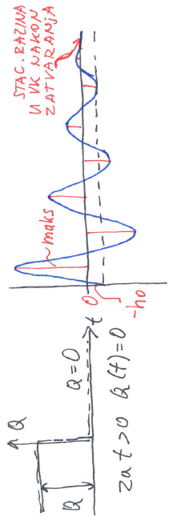
Sustavi pod tlakom – nestacionarno strujanje (OVM)
Rješenje prethodne jednadžbe ovisi o nametnutom nizvodnom uvjetu QT: Ukoliko smo zainteresirani za slučaj potpunog trenutnog zatvaranja dovoda vode na turbinu jednadžba prelazi u oblik linearne dif. jednadžbe:
Postavljanjem početnih uvjeta QT(0) = 0 i hT (0) = -h0 dobiva se:
pri čemu se kod postizanja maksimalne razine vode u VK (dh/dt = 0, vDT =QT/ADT = 0) dobiva sljedeće rješenje jednadžbe:
Napomena: ymaks. = f (m0) pa je potrebno iterativno rješavanje.
$$\frac{du^{2}}{dy}+{{2m}_{0}u}_{}^{2}+2y=0$$
$$u^{2}=\frac{1}{2{m_{0}}_{}^{2}}\left[1−e^{−2m_{0}(m_{0}+y)}\right]−\frac{y}{m_{0}}$$
$$u\left(y_{maks}\right)=0$$
$$\left(1−2m_{0}y_{maks}\right)−\ln\left(1−2m_{0}y_{maks}\right)=1+2{m_{0}}_{}^{2}$$

Slide 8
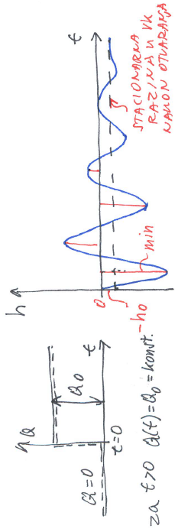
Sustavi pod tlakom – nestacionarno strujanje (OVM)
Ukoliko smo zainteresirani za slučaj potpunog i trenutnog otvaranja dovoda vode na turbinu jednadžba poprima oblik nelinearne dif. jed. bez analitičkog zatvorenog rješenja, no postoji približno rješenje:
Za slučaj trenutnog prirasta-povećanja dovoda vode ili linearnog prirasta dovoda vode na turbinu postoje dijagrami temeljem kojih se određuju vrijednosti očekivanih minimalnih razina vodnog lica u VK.
$$(u−1)\frac{du}{dy}+{m_{0}u}_{}^{2}+y=0$$
$$y_{min}=−1−\frac{1}{8}m_{0}−\frac{1}{32}{m_{0}}_{}^{4}$$

Slide 9
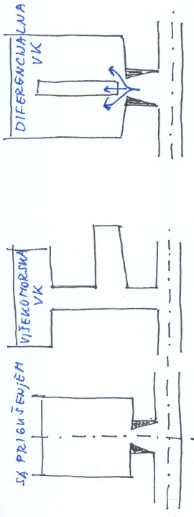
Sustavi pod tlakom – nestacionarno strujanje (OVM)
U praksi se pojavljuju složeniji oblici struktura (primarno formi vodne komore) i uvjeti manipulacije sa zatvaračima ispred turbina. Stoga se rješenja OVM iznalaze tehnikom numeričkog modeliranja.
Na vježbama se izrađuje program sa numeričkim rješavanjem OVM eksplicitnom metodom konačnih diferencija, te se provodi mjerenje na fizikalnom modelu sustava AK-DT-VK-T u HLAB-GFZ.

Slide 10
Sustavi pod tlakom – nestacionarno strujanje (vodni udar)
Koncentriramo se samo na dio sustava VK-TC-T (promjene tlaka i brzina su značajno brže od promjena u dijelu sustava A-DT-VK).
U analizi vodnog udara se osim prethodno tretiranih inercionih sila, težine i sile otpora trenja u cijevima, uzima u obzir i utjecaj elastičnosti tekućine (stišljiva tekućina) i cjevovoda, a što potrebuje uvođenje dodatnih jednadžbi.
Kao i u prethodnim slučajevima postavlja se odgovarajući oblik dinamičke jednadžbe i jednadžbe kontinuiteta, koje u sebi sadrže članove za opis ovisnosti karakteristika tekućine i deformacije cjevovoda o stanju tlaka.
Problem se može tretirati kao 1D sa prirodnom prostornom koordinatom s, koja se proteže u smjeru strujanja. Iz N-S jednadžbe za 3D dobiva se:
$\frac{∂V}{∂t}+(V\text{∇} \text{)}V$ $=G−$ $\frac{1}{ρ}grad p+υ∆V$
Vektorski 3D oblik N-S jednadžbe,
vidi uvodno poglavlje !
Dinamička 1D jednadžba za analizu vodnog udara!
$$ρ\left[\frac{∂v}{∂t}+v\frac{∂v}{∂s}−g\sin{β}−R\right]+\frac{∂p}{∂s}=0$$

Slide 11
Sustavi pod tlakom – nestacionarno strujanje (vodni udar)
Pretpostavlja se izotermno strujanje, pri čemu je odnos gustoće tekućine ρ, brzine širenja zvuka u tekućini c i tlaka p izražen jednadžbom:
Piezometarska visina h(s,t) i tlak p se nalaze u odnosu:
Dinamička jednadžba poprima oblik (voda - slabo stišljiva tekućina):
Jednadžba kontinuiteta za 1D dobiva se iz 3D vektorske JK (izvedena u uvodnom poglavlju):
$$ρ=p/c^{2}$$
$$p=ρg(h−z)$$
$$\sin{β}=dz/ds$$
$$\frac{∂h}{∂s}+\frac{1}{g}\left[\frac{∂v}{∂t}+v\frac{∂v}{∂s}\right]+I_{EL}=0$$
$$R=−gI_{EL}$$
$$\frac{∂ρ}{∂t}+Vgrad ρ+ρ div V=0$$
Vektorski 3D oblik JK, vidi uvodno poglavlje !
JK u 1D formi
v – srednja brzina u proticajnom presjeku
JK u 1D formi pogodnoj za analizu VU!
$$\frac{∂ρ}{∂t}+v\frac{∂ρ}{∂s}+ρ\frac{∂v}{∂s}=0$$
$$ρ=p/c^{2}$$
$$\frac{∂p}{∂t}+p\frac{∂v}{∂s}+v\frac{∂p}{∂s}=0$$

Slide 12
Sustavi pod tlakom – nestacionarno strujanje (vodni udar)
Daljnja prilagodba JK je korištenje piezometarske visine h(s,t) umjesto tlaka p, a čime se dobiva:
Prethodna jednadžba pretpostavlja konstantnu gustoću tekućine ρ u proticajnom presjeku i nedeformabilni (neelastični - kruti) cjevovod.
U realnom slučaju stjenke cijevi su izvedene sa debljinama koje omogućuju elastičnu deformaciju cijevi, pa tlačni poremećaj u cjevovodu kružnog presjeka putuje brzinom a, koja je manja od brzine zvuka c u neograničenoj vodenoj sredini:
E, Eč – modul elastičnosti za vodu (2E+5 N/cm2) i čelik (2,1E+7 N/cm2),
e – debljina stjenke, d - unutarnji promjer cijevi
$$\frac{∂v}{∂s}+\frac{g}{c^{2}}\left[\frac{∂h}{∂t}+v\left(\frac{∂h}{∂s}+\sin{β}\right)\right]=0$$
$$a=\sqrt{\frac{\frac{E}{ρ}}{1+\frac{E}{E_{Č}}\frac{d}{e}}}$$

Slide 13
Sustavi pod tlakom – nestacionarno strujanje (vodni udar)
Dobivene parcijalne diferencijalne jednadžbe (BJ i JK) su hiperbolnog tipa, te su pogodne za rješavanje metodom karakteristika.
Za dobivanje rješenja jednadžbi potrebno je definirati i rubne uvjete na krajnjim presjecima dionice cijevi koja se promatra. U našem slučaju to je uzvodno razina vodnog lica u VK (može se uzeti kao konstanta) i nizvodno uvjet zatvaranja cijevi ispred turbine (zasun).
Ukoliko je vrijeme zatvaranja zasuna ispred turbine TZ < 2L/a, prirast ”h” u profilu zatvarača biti će maksimalan (tzv. vodni udar po Joukowskom):
(za slučaj potpunog zatvaranja zasuna)
Slično se dobiva i u slučaju brzog otvaranja zasuna (TZ < 2L/a), kada se pad ”h” u profilu zatvarača može proračunati izrazom (maks. Δh za R→0):
$$Δh_{maks.}=\frac{av_{0}}{g}$$
$$Δh_{maks.}=−\frac{av_{0}}{g}\left(\sqrt{1+R^{2}}−R\right)$$
$$R=\frac{av_{0}}{2gh_{0}}$$
(R - karakteristika cjevovoda)

Slide 14
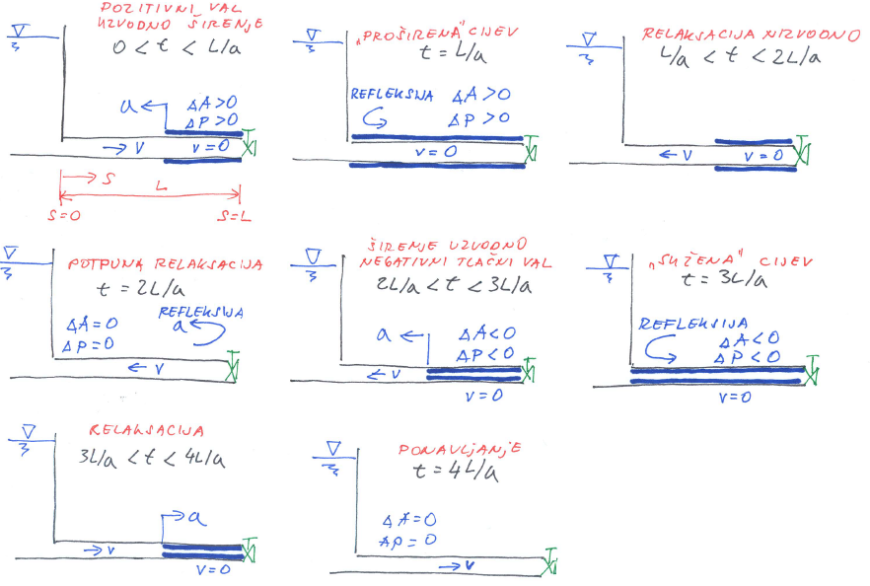
Sustavi pod tlakom – nestacionarno strujanje (vodni udar)

Slide 15
Sustavi pod tlakom – nestacionarno strujanje (vodni udar)
Ukoliko se želi odrediti maksimalna i minimalna tlačna visina (hmax i hmin) na kraju jednolikog cjevovoda (d, e = konst.) duljine L pri linearnom zatvaranju zasuna u vremenu tz moguće je koristiti sljedeće analitičko aproksimativno rješenje (vrijedi za (V0*c)/(2g*h0) >1,5):
„+” za hmax, „-” za hmin
za dugi cjevovod
Hst = h0 + Δh
Δh značajno
(V0, h0 - brzina i tlačna visina na kraju cjevovoda neposredno prije profila zasuna pri stacionarnom režimu strujanja ; početni uvjeti)
Potrebno je napomenuti da prethodna jednadžba pretpostavlja zanemarenje utjecaja elastičnosti cjevovoda (rezultati OK za c=1000m/s).
$$h_{max,min}=h_{0}+h_{0}{\left(\frac{LV_{0}}{gh_{0}t_{z}}\right)}^{2}\left[\frac{1}{2}±\sqrt{\frac{1}{4}+{\left(\frac{gh_{0}t_{z}}{Lv_{0}}\right)}^{2}}\right]$$
$$h_{max}=h_{0}+H_{st}\sqrt{\frac{H_{st}}{h_{0}}}{\left(\frac{LV_{0}}{gH_{st}t_{z}}\right)}^{2}\left[\frac{1}{2}±\sqrt{\frac{1}{4}+{\left(\frac{gH_{st}t_{z}}{Lv_{0}}\right)}^{2}}\right]$$

